Slide 1
Розділ 2.
Реалізація засади недоторканності права власності під час проведення процесуальних дій на підставі вмотивованого судового рішення
2.1 Суб’єкти провадження процесуальних дій, спрямованих на позбавлення або обмеження права власності

Slide 2
Коло суб’єктів, які беруть участь у проведенні будь-якої передбаченої КПК процесуальної дії, умовно поділяють на обов’язкових і факультативних .
Обов’язкові
Факультативні
Обов’язковими учасниками з-поміж них за будь-яких обставин є посадові особи, які власне проводять процесуальну дію та несуть повну відповідальність за її законність й обґрунтованість, а також інші особи, без участі яких провести процесуальну дію неможливо.
Щодо факультативної групи суб’єктів, то їх залучають до участі у проведенні процесуальних дій на розсуд слідчого або за клопотанням заінтересованих у цьому осіб. До них, зокрема, належать підозрюваний, потерпілий, свідок, спеціаліст, захисник, законний представник .

Slide 3

До першої групи учасників процесуальної дії входить, передусім, слідчий.
СЛІДЧИЙ − службова особа органу Національної поліції, органу безпеки, органу, що здійснює контроль за додержанням податкового законодавства, органу державного бюро розслідувань, органу Державної кримінально-виконавчої служби України, підрозділу детективів, підрозділу внутрішнього контролю Національного антикорупційного бюро України, уповноважена в межах компетенції, передбаченої цим Кодексом, здійснювати досудове розслідування кримінальних правопорушень.

Slide 4
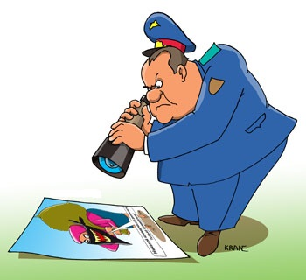
Нагляд прокурора за дотриманням засаДи недоторканності права власності
Провідна роль у забезпеченні законності й обґрунтованості його рішень під час проведення дій, пов’язаних із позбавленням чи обмеженням права власності, належить нагляду прокурора у формі процесуального керівництва досудовим розслідуванням та судовому контролю, їх реалізація у кримінальному провадженні неминуче відбувається і під час вирішення питань, пов’язаних з обмеженням права власності.
Нагляд прокурора за дотриманням засади недоторканності права власності полягає, насамперед, у погодженні ним клопотання слідчого для проведення обшуку чи огляду.

Slide 5

За загальним правилом слідчі (розшукові) дії, пов’язані з обмеженням конституційних прав і свобод особи, зокрема обмеженням права власності особи, можуть бути проведені лише на підставі судового рішення.
Судовий контроль – окрема функція суду, що полягає в розгляді судом скарг на дії та рішення органів досудового розслідування, а також у захисті конституційних прав громадян шляхом контролю й перевірки застосування заходів примусу, пов’язаних з обмеженням цих прав.
Надання дозволу слідчим суддею на вчинення у кримінальному провадженні певних процесуальних дій є формою судового контролю, зокрема, за дотриманням засади недоторканності права власності, під час їх проведення. Тож доцільним є розгляд діяльності слідчого судді як суб’єкта провадження процесуальних дій, спрямованих на позбавлення або обмеження права власності.

Slide 6
У разі якщо слідчий (прокурор) звертається до слідчого судді з клопотанням про проведення обшуку в житлі чи іншому володінні особи з метою виявлення знарядь злочину, речей і цінностей, здобутих злочинним шляхом, а також розшукуваної особи, статус цих предметів і факт перебування в розшуку відповідної особи має бути документально підтверджено.
З огляду на це, розглядаючи клопотання слідчого, погоджене з прокурором, слідчий суддя також має перевірити:
1) чи є підстави, наведені в клопотанні, достатніми для проведення цієї слідчої (розшукової) дії;
2) чи немає можливості отримати ту саму інформацію іншим шляхом, не пов’язаним з обмеженням конституційних прав та свобод особи;
3) чи мають значення для розслідування предмети й документи, про які йдеться у клопотанні.

Slide 7

В ухвалі слідчого судді про проведення обшуку, крім положень, зазначених у частині 2 статті 235, частині 1 статті 372 КПК України, слід також указувати: дані про особу, яка внесла клопотання; точну адресу житла чи іншого володіння, якщо це автомобіль, то необхідно вказати його марку та державний реєстраційний номер; дані, на підставі яких суддя дійшов висновку про необхідність проведення обшуку в житлі чи іншому володінні конкретної особи.

Slide 8
Крім слідчого, прокурора, слідчого судді, до обов’язкових учасників обшуку чи огляду житла чи іншого володіння особи належать поняті.
Поняті — сторонні особи, яких запрошують працівники органів досудового розслідування бути присутніми при проведенні обшуку, огляду, пред'явленні осіб для впізнання,слідчого експерименту та ін.
Необхідність їх залучення передбачена частиною 7 статті 223 КПК України, відповідно до якої обшук або огляд житла чи іншого володіння особи, обшук особи здійснюють за обов’язковою участю не менше двох понятих.

Slide 9
Обов’язковим учасником процесуальних дій, спрямованих на позбавлення або обмеження права власності, у певних випадках є інший працівник органу досудового розслідування.
До обов’язкових учасників такої процесуальної дії, як тимчасовий доступ до речей і документів, належить володілець речей або документів, зазначений в ухвалі слідчого судді, суду про тимчасовий доступ.

Slide 10
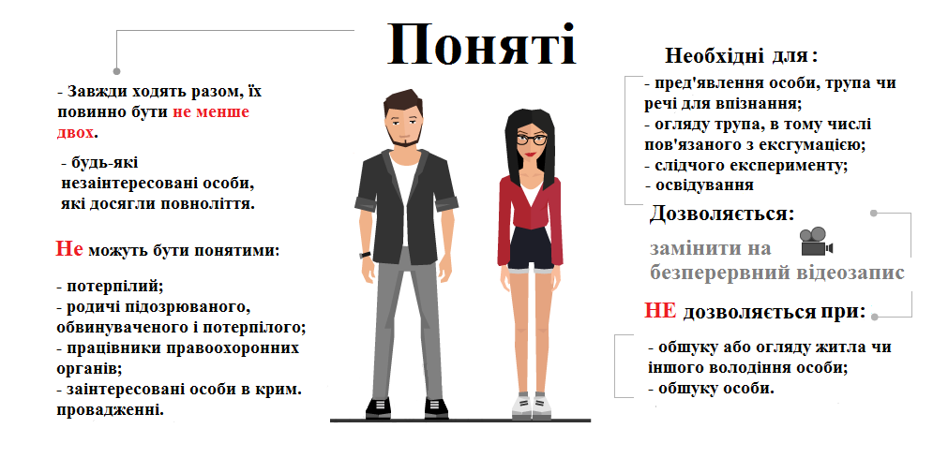

Slide 11
До факультативних учасників процесуальних дій, під час яких можливе позбвалення або обмеження права власності, належать:
1) працівники оперативних підрозділів, для яких, відповідно до частини 3 статті 41 КПК України, доручення слідчого щодо проведення, зокрема, негласних слідчих (розшукових) дій є обов’язковими для виконання та які в разі проведення цієї дії безпосередньо слідчим (керівником органу досудового розслідування) сприяють йому в цьому;
2) прокурор, який, відповідно до частини 2 статті 36 КПК України, здійснює нагляд за додержанням законів під час проведення досудового розслідування у формі процесуального керівництва досудовим розслідуван­ням, чи керівник органу досудового розслідування (у разі проведення цієї негласної слідчої (розшукової) дії безпосередньо слідчим);
3) спеціаліст як особа, яка володіє спеціальними знаннями та навичками застосування технічних або інших засобів і може надавати консультації під час досудового розслідування та судового розгляду з питань, що потребують спеціальних знань і навичок;
4) перекладач (у разі необхідності перекладу документів, що містяться в кореспонденції);
5) технічні працівники, які, за необхідності, допомагають слідчому вилучати, завантажувати та перевозити до місця зберігання велику за обсягом кореспонденцію (наприклад, поштові контейнери) тощо

